Slide 1
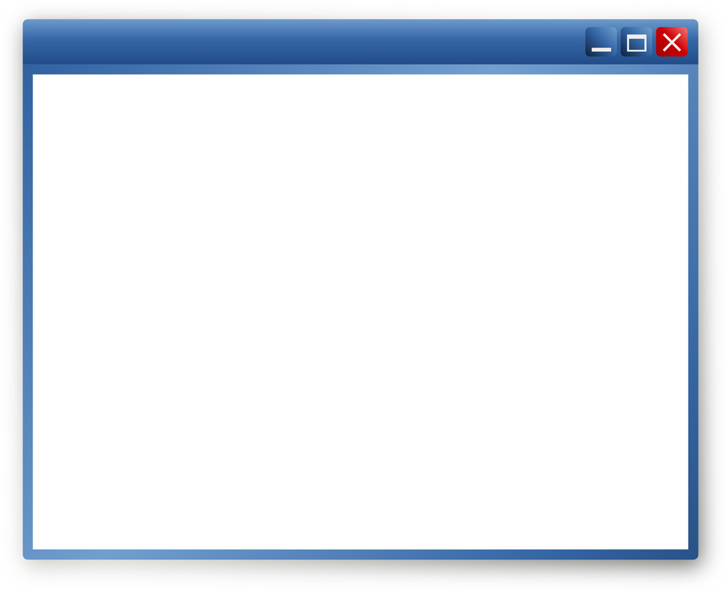
画面と処理が同一プロジェクト
画面と処理が別プロジェクト
会議室予約システム
会議室予約システム
場所管理
画面プロジェクト
会議室管理画面
場所管理画面
画面
会議室管理
画面
予約管理画面
予約管理
処理プロジェクト
会議室管理処理
場所管理処理
DB
予約管理処理
DB

Slide 2
共通処理が画面プロジェクト内
共通処理が別プロジェクト
画面プロジェクト
画面プロジェクト
共通処理
共通プロジェクト
処理プロジェクト
共通処理
処理プロジェクト

Slide 3
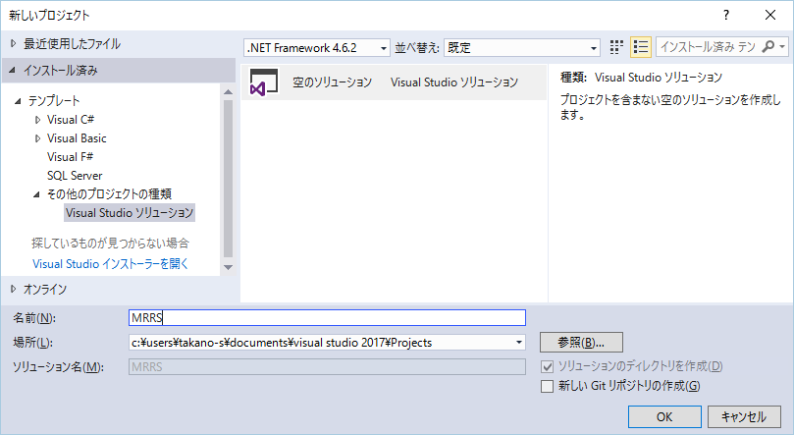

Slide 4
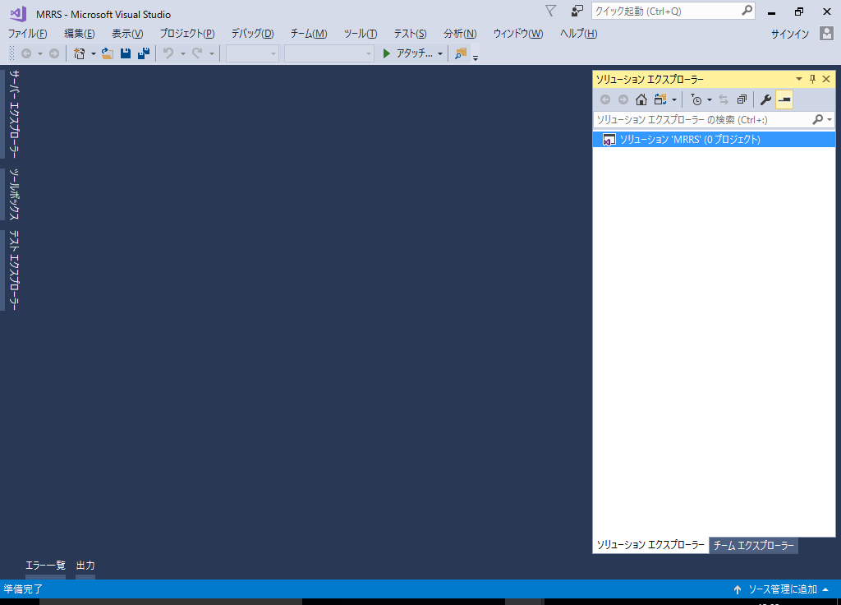

Slide 5
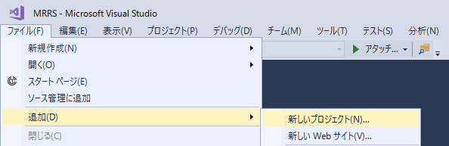

Slide 6
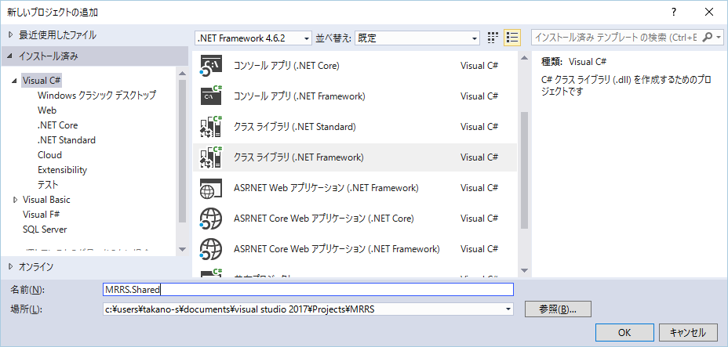

Slide 7
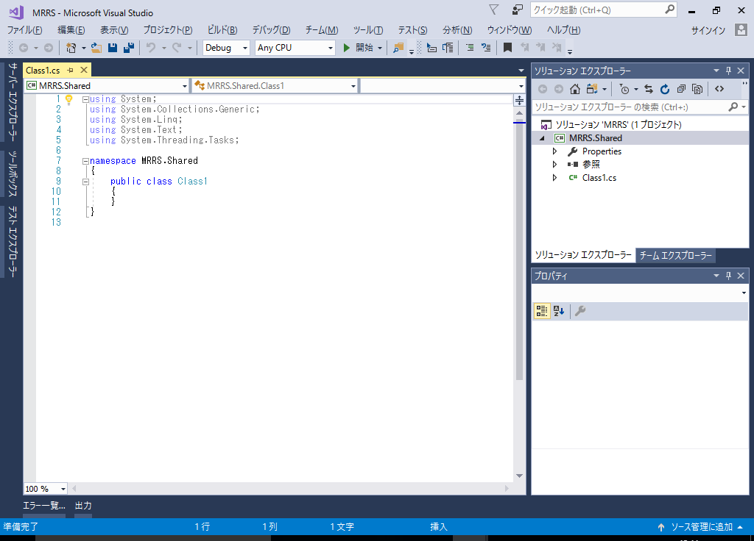

Slide 8
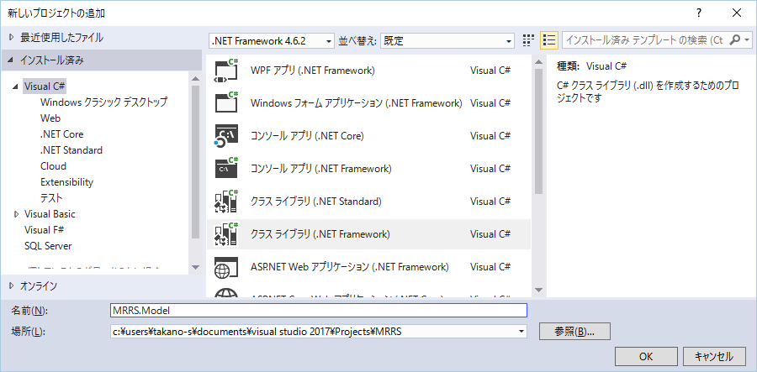

Slide 9
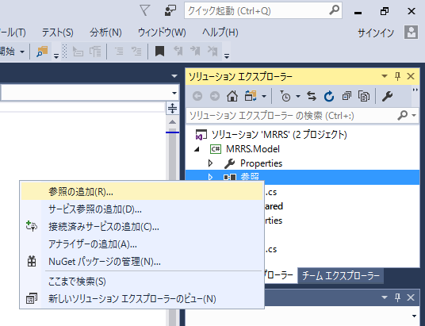

Slide 10
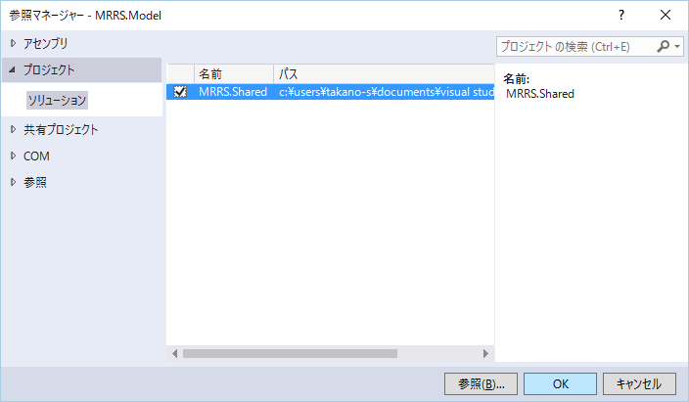

Slide 11
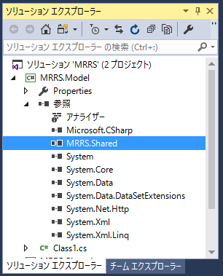

Slide 12
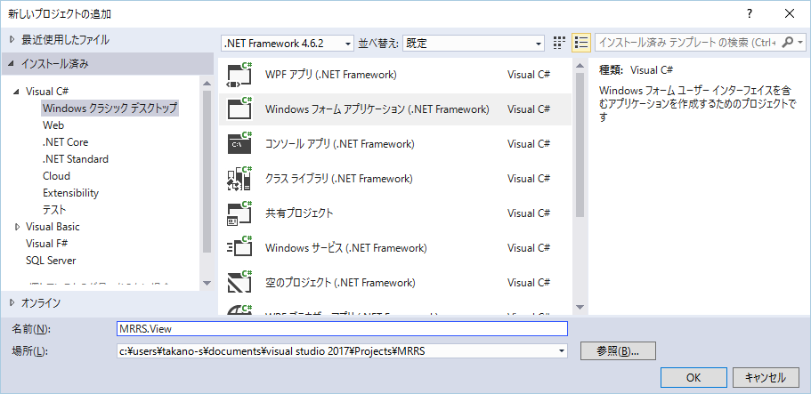

Slide 13
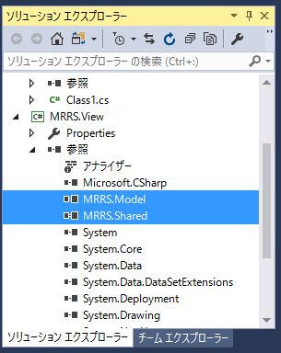

Slide 14
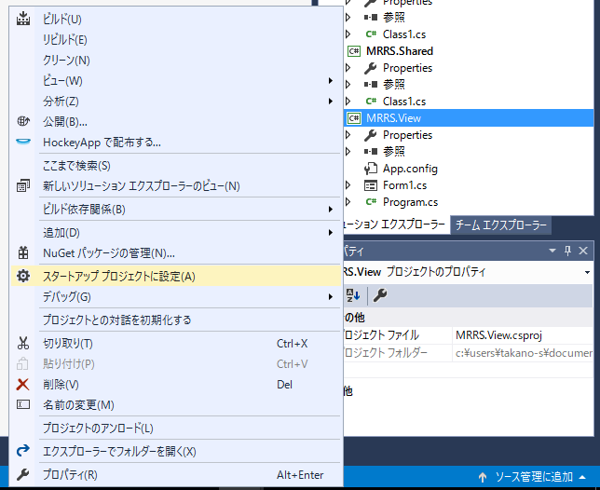

Slide 15
